Slide 1



Slide 2

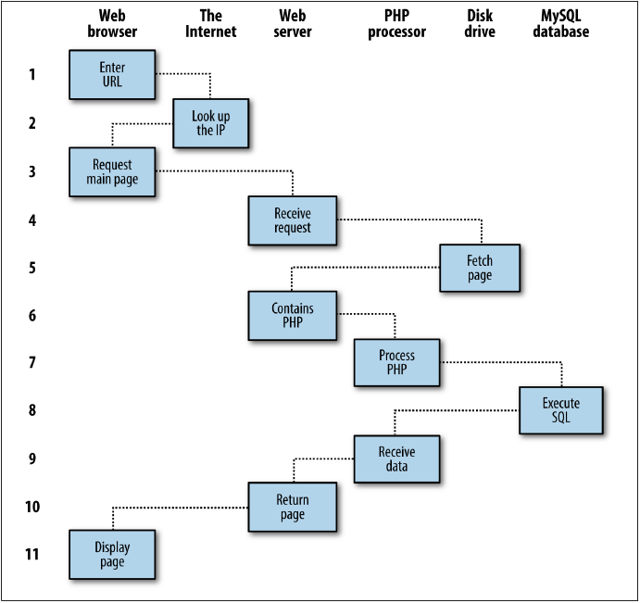

Slide 3
Sveikas pasauli ir kintamieji
PHP skripto rašymas
PHP failo kūrimas ir „Sveikas pasauli!“, pavyzdys.
PHP kartu su HTML
PHP skripto įterpimas (require, include, require_once)
Komentarai // /**/
Kabliataškiai
$ simbolis prieš kiekvieną kintamąjį
Kintamieji (string, numeric, Arrays, two dimensional arrays), taisyklės.
Kintamieji automatiškai verčiami į reikiamą tipą, nereikia nustatyti.

Slide 4
Operatoriai
Aritmetiniai operatoriai (+, -, *, /, %, ++, -- )
Priskyrimo operatoriai (=, +=, -=, *=, /=, .=, %=)
Palyginimo operatoriai (==, !=, >, <, >=, <=)
Loginiai operatoriai (&&, and, ||, or, !, xor (kai bent vienas, o ne abu))

Slide 5
Reikšmės priskyrimas kintamajam
Variable = value
Variable = variable
Variable += value
Variable -= value

Slide 6
Eilučių jungimas ir eilučių tipai
echo "Sveiki, " . $name . "!";
eilute .= "Sveiki, " . $name . "!";
““ ir ‘’ (kintamojo įterpimas į eilutę)
Escaping characters \’,
Kelių eilučių teksta ir <<<_ZENKLAS

Slide 7
Konstantos
define("ROOT_LOCATION", "/usr/local/www/");
__FILE__
__DIR__
__LINE__
__FUNCTION__
__CLASS__
__METHOD__
__NAMESPACE__

Slide 8
Spausdinimas
Echo – php konstruktas
Print – funkcijos tipo konstruktas
Printf - %s %d

Slide 9
Kintamųjų galiojimas
Apibrėžti funkcijoje, galioja tik funkcijoje
Apibrėžti faile galioja faile
Gali būti globalūs kintamieji global $is_logged_in;
Statiniai kintamieji (kai išlieka priskyrimas);

Slide 10
Super globalūs kintamieji
$_SERVER
$_GET
$_POST
$_FILES
$_COOKIE
$_SESSION
$_REQUEST

Slide 11
Sąlygos sakiniai
if(kintamasis == reiksme)
else
elseif
Switch
?

Slide 12
Ciklai
While
do...while
For
Break
Continue;

Slide 13

Klausimai

